Slide 1
APRESENTAÇÃO
GRUPO 5

Slide 2
Integrantes:
Aloizio Júnior
Diogo Scheffer
Lucas Vidigal
Raih Lima

Slide 3
Paradigma de desenvolvimento
Modelo que será utilizado: Método Cascata

Slide 4
Introdução
O objetivo principal desse sistema é que as diferentes fases de desenvolvimento seguem uma sequência: A primeira etapa se direciona para a segunda e esta se movimenta para a terceira e assim por diante.
As atividades que devem ser executadas são reunidas em tarefas e executadas sequencialmente, onde uma tarefa só se inicia quando a anterior foi completamente finalizada.

Slide 5
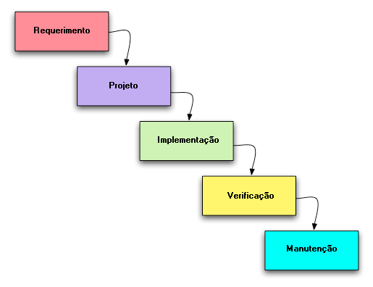
Modelo em Cascata

Slide 6
Etapas do desenvolvimento
O modelo em cascata será utilizado pois a estrutura da disciplina favorece a utilização desse modelo. A cada etapa completada segue-se a próxima e assim por diante, sendo considerada a anterior já finalizada.
É permitido apenas pequenas mudanças nas tarefas anteriores.
O desenvolvimento do software é de pequeno porte, o jogo a ser criado também é de pequeno porte, favorecendo a utilização do modelo em cascata.

Slide 7
Primeira Etapa - Análise e Definição de Requisitos
Nessa etapa o grupo se concentrou na criação e análise sobre o jogo que seria criado.
A partir da noção básica de funcionamento do jogo, o grupo redirecionou esforços na elicitação de requisitos.
Etapa importante do projeto, pois qualquer análise errada do jogo resultará em grandes problemas a frente.
Projetista deve constatar se os objetivos do software (no caso o jogo) são alcançados, para o nosso projeto, o objetivo é auxiliar no ensino de engenharia de software.
Projetista levanta questões como viabilidade e facilidade do projeto, seguida da documentação do mesmo.
Será gerado nessa etapa documentos de requisitos, diagrama de classes e documento com especificações do jogo.

Slide 8
Primeira Etapa - Análise e Definição de Requisitos
Todos os membros da equipe estarão presentes nesta etapa, softwares de diagrama UML(Astah) e de documentação serão usados(Word e GitHub).
Hardware utilizado foram os computadores pessoais dos membros do grupo.

Slide 9
Segunda Etapa - Projeto do Sistema
Nessa parte é definida os requisitos tanto do hardware quanto do software necessários para o desenvolvimento do jogo.
Indica também como o software deve ser desenvolvido.
Foi mostrado nas tarefas anteriores os requisitos necessários e também como será implementado. Principalmente pelo diagrama de classes que mostrou a estrutura do jogo.
Hardware utilizado foram os computadores pessoais dos membros do grupo.
Contará com a participação dos quatro membros do grupo, ferramentas de organização, geração de diagramas e requisitos(Astah e Taiga.io) e geração de documentos referentes a etapa(Word e GitHub).
Hardware utilizado foram os computadores pessoais dos membros do grupo.

Slide 10
Terceira Etapa - Implementação
Nessa fase o jogo será criado de fato.
Utilização do RPG Maker para a construção do jogo.
Edição dos mapas, personagens, itens, habilidades.
Edição dos eventos(Falas, interações de personagens, interações com objetos, acontecimentos e história do jogo).
Nessa etapa será gerado o jogo, tanto o protótipo quanto o jogo completo.
Contará com a participação dos quatro membros do grupo, utilização do RPG Maker para a geração do jogo e geração de documentos referentes a essa etapa(Word e GitHub).

Slide 11
Quarta Etapa - Teste do Sistema
Nessa etapa será verificada o funcionamento de todas as ferramentas do jogo e tudo que foi proposto que ele deveria realizar.
Será utilizada a ferramenta de testes do próprio RPG Maker para a realização dos testes do sistema.
Nessa etapa serão geradas as versões do jogo com alguma correção feita.
Contará com a participação dos quatro membros do grupo, utilização do RPG Maker para a realização dos testes do sistema.

Slide 12
Quinta Etapa - Manutenção
Nessa etapa o jogo receberá melhorias e otimização, como também reparo de defeitos. Esta fase envolverá:
Mudanças para corrigir defeitos e deficiências que foram encontradas durante a utilização pelo usuário.
Novas funcionalidades para melhorar a aplicabilidade e usabilidade do software.
Contará com a participação dos quatro membros do grupo, utilização do RPG Maker para a realização de manutenção do sistema.

Slide 13
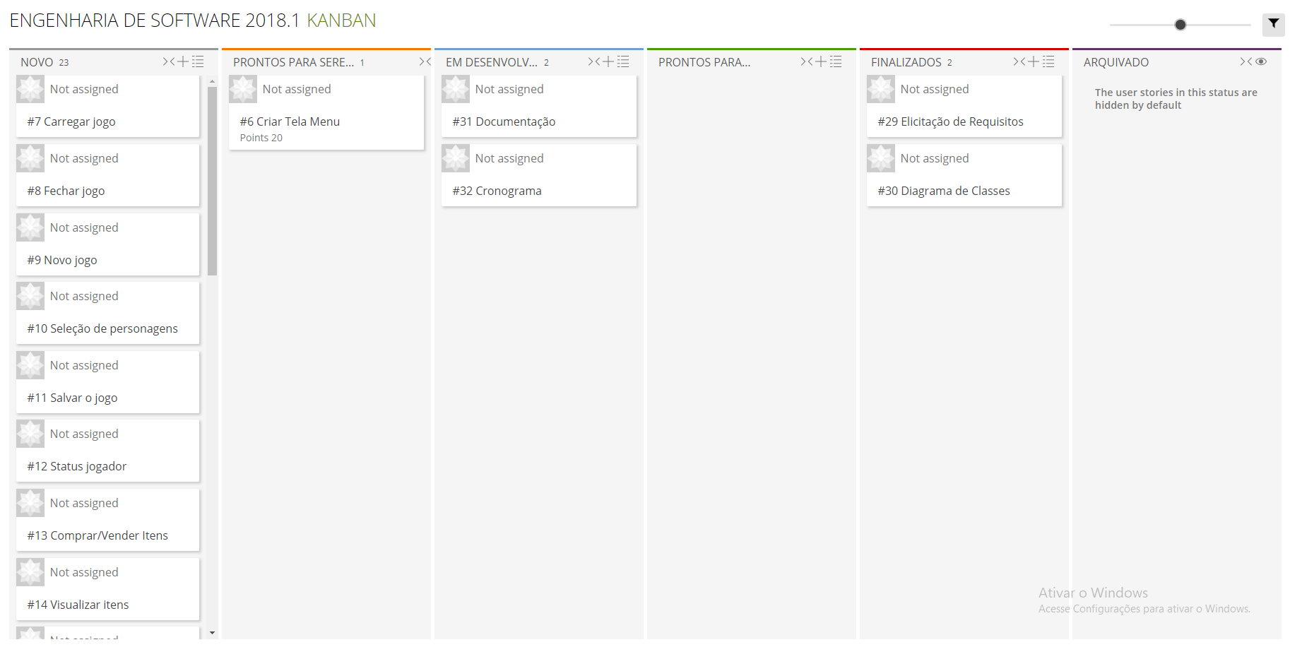
Cronograma

Slide 14
Métrica de Software - Introdução
Métrica é uma medida quantitativa usada para determinar o tamanho de algo.
As métricas se dividem em dois tipos, as diretas e as indiretas.
As métricas diretas não dependem da medição de nenhum outro atributo.
As métricas indiretas usam combinações de outras métricas.
A principal função das métricas de software é no auxílio do planejamento necessário para a execução do projeto.
Aumentar a exatidão sobre levantamento de custos/prazos, reduzir os defeitos do produto e reduzir os custos e prazos do projeto são algumas das vantagens da utilização das métricas.
Usaremos a métrica de análise de pontos por função (APF).

Slide 15
Análise de Pontos por Função (APF)
A métrica objetiva mensurar o software quantificando as tarefas e serviços oferecidos ao usuário, com base em seu projeto lógico.
A unidade de medida resultante do método de APF é o Ponto de Função.
Como insumo para este método podem ser utilizados diversos artefatos, como, documento de especificação de requisitos, protótipos de tela, modelo conceitual, modelo de classes, modelagem de dados, entre outros, desde que, tomando o devido cuidado para levar sempre em consideração a visão do usuário.

Slide 16
Vantagens do APF
Método muito simples de ser aplicado;
Medida consistente entre diversos projetos e organizações;
Possui um manual de práticas de contagem, que promove a interpretação consistente da medição funcional de software , estando em conformidade com a ISO/IEC 14143-1:2007.

Slide 17
Aplicando APF
Iremos mensurar o jogo quantificando as tarefas e serviços oferecidos ao usuário.
Levando em consideração que nosso jogo tem como objetivo a diversão somada ao ensino de engenharia de software, vamos quantificar questões como número de projetos assumidos pelo usuário no jogo, custo em tempo do usuário no jogo, número de questões relacionadas a engenharia de software respondidas, entre outras.

